Slide 1
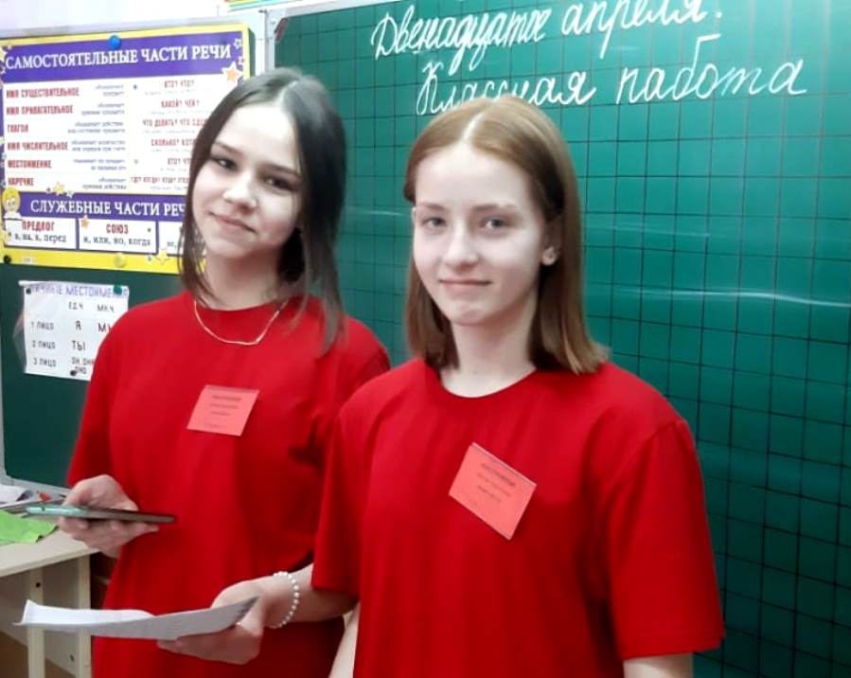
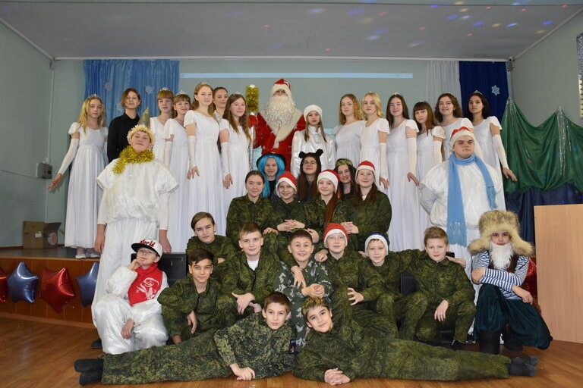
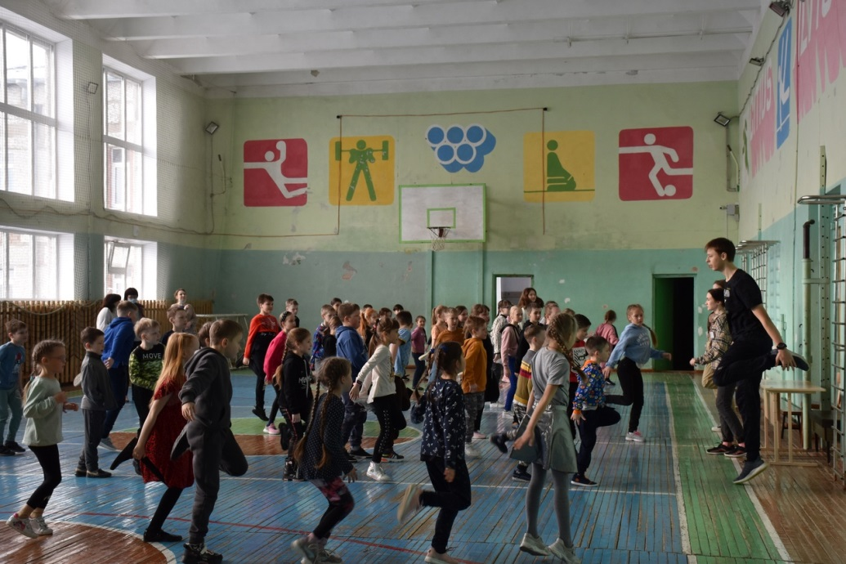
МОУ «Пионерская СОШ» представляет…
ПИОНЕРland -
страна побед и открытий!

Slide 2
ОУСУ
Заместитель директора по ВР, старшая вожатая, педагог-организатор
Классные ОУСУ
Общешкольные ОУСУ
Классные руководители
Классное собрание
Общешкольная ученическая конференция (собрание обучающихся 5-11 классов)
Совет обучающихся (выборные кандидатуры учеников 8-11 классов)
Педагогический совет
Мэр класса
(избирается простым большинством голосов)
Комитет досуга и культуры
Наблюдательный совет
Комитет досуга и культуры
Социально-трудовой комитет
Комитет спорта и здоровья
Совет родителей
Комитет спорта и здоровья
Социально-трудовой комитет
Комитет права
Комитет информации и печати
Комитет права
Комитет информации и печати
Органы ученического самоуправления МОУ «Пионерская СОШ»

Slide 3
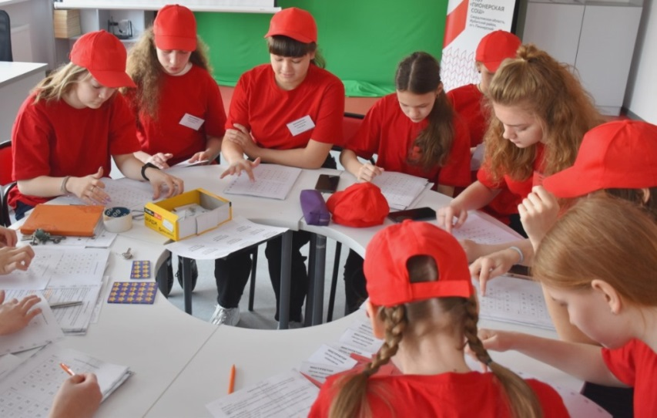
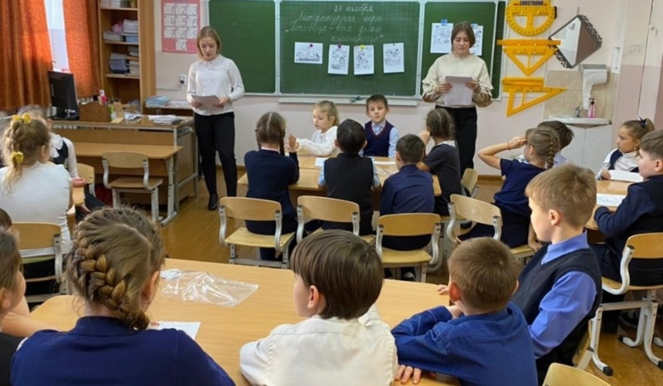
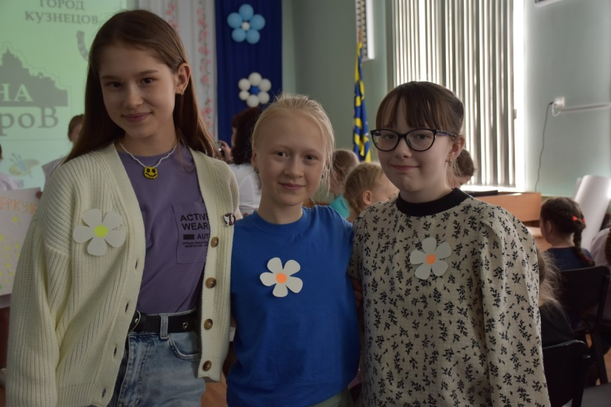
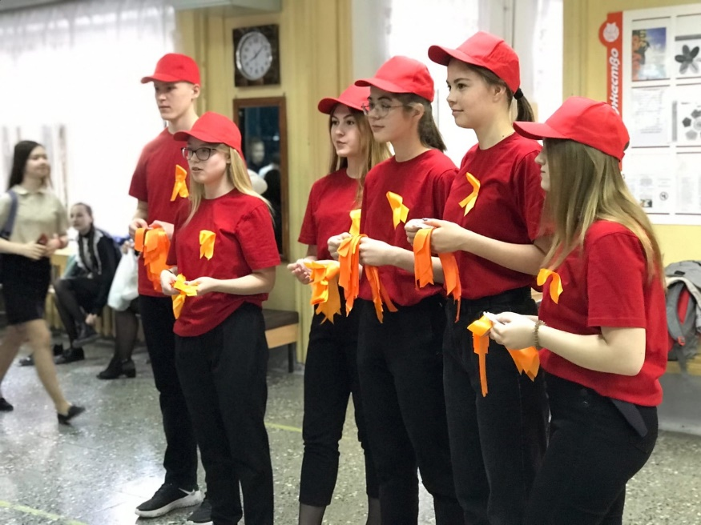
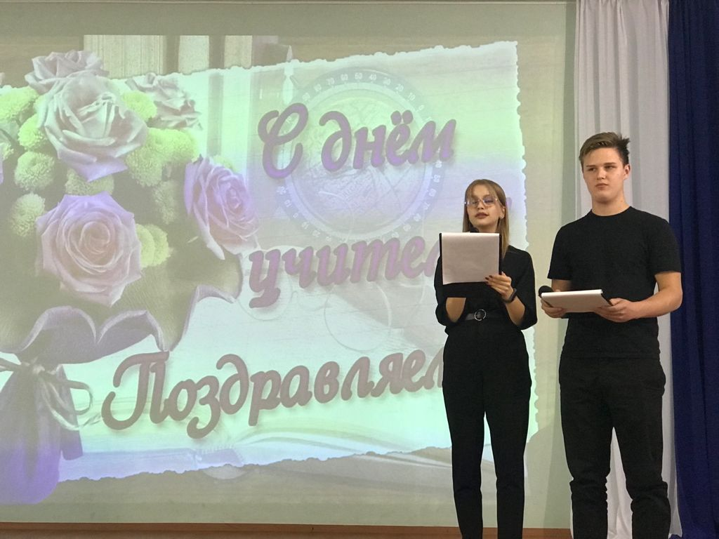
Состав Совета обучающихся МОУ «Пионерская СОШ»
Председатель
1. Прядеина Полина 10 класс
Комитет досуга и культуры
2. Шабанова Арина 11 класс
3. Савина Ксения 11 класс
4. Юркина Мария 10 класс
Комитет спорта и здоровья
5. Ситнова Снежана 10 класс
6. Поспелова Ульяна 9б класс
7. Буньков Егор 11 класс
Социально-трудовой комитет
8. Еремина Дарья 11 класс
9. Лобанов Илья 11 класс
Комитет права
10. Халтурина Богдана 8а класс
11. Бобылева София 11 класс
Комитет информации и печати
12. Азев Никита 8к класс
13. Мамедова Татьяна 8б класс
14. Сапожникова Мария 8б класс

Slide 4
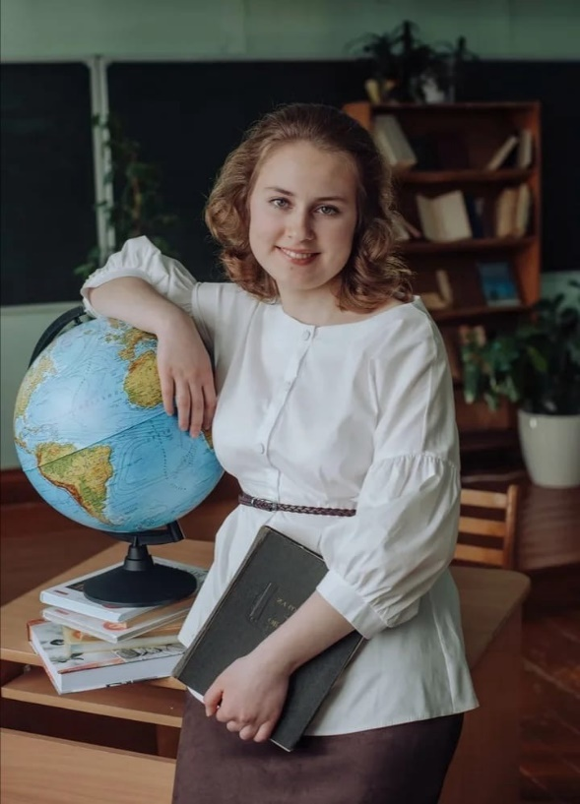
Председатель Совета обучающихся МОУ «Пионерская СОШ»
Прядеина Полина Андреевна,
Дата рождения: 07.07.2005г.
Опыт работы в Совете обучающихся: 3 года
Роль председателя в Совете обучающихся: осуществляет руководство и координацию деятельности Совета обучающихся. Социальные проекты с моим участием: создание и реализация общешкольного проекта «Пионерское новогодье» в течение 3 лет, организация и проведение волонтерских акций, школьных мероприятий, приуроченных к значимым датам и событиям истории России.
Мои достижения: III место за интерактивную игру «Добровольцы» в рамках муниципального Слета юных волонтеров «Кто, если не мы», I место в волонтерских Сборах профилактической направленности Восточного управленческого округа, благодарственные письма администрации школы за участие в различных проектах и мероприятиях.

Slide 5
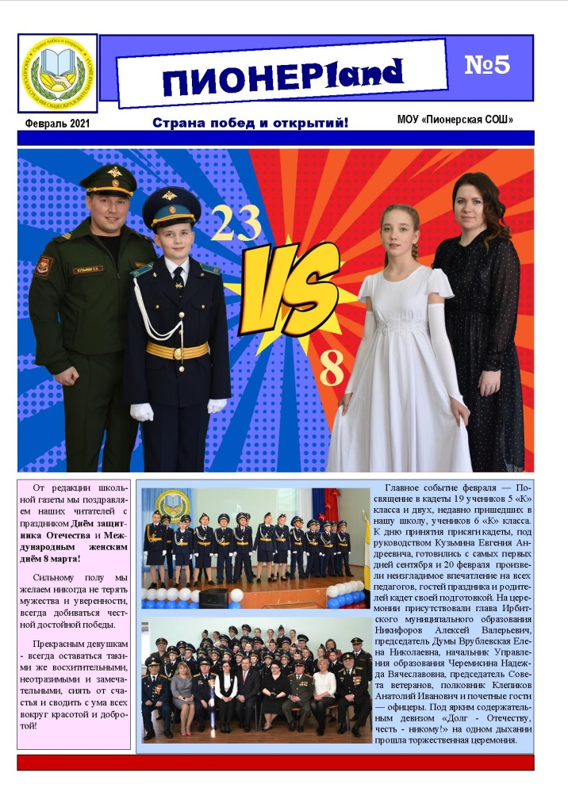
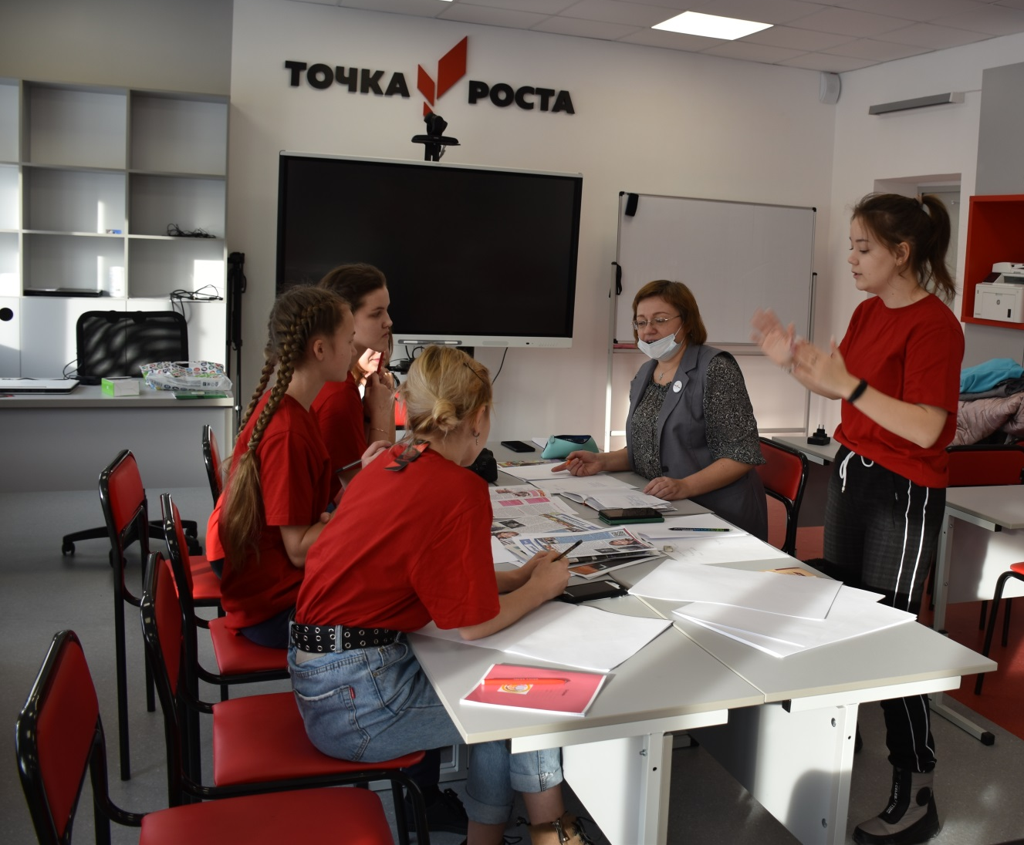
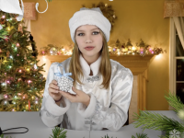
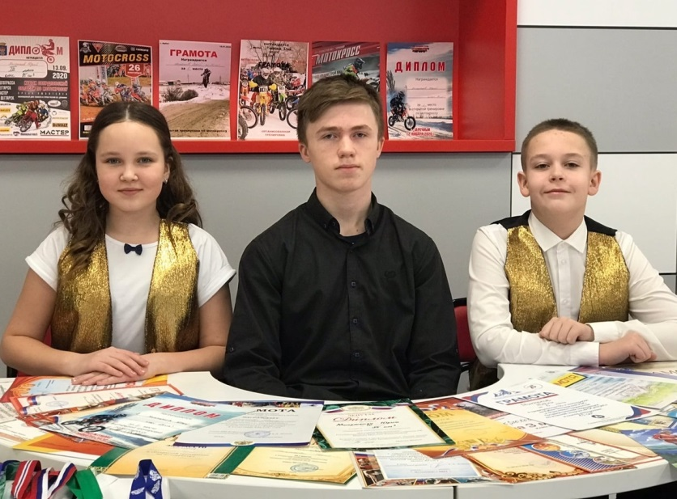
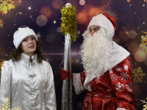
Школьный пресс-центр
http://pionerschool.uoirbitmo.ru
https://vk.com/public186474914

Slide 6
Самоуправление МОУ «Пионерская СОШ»

Slide 7
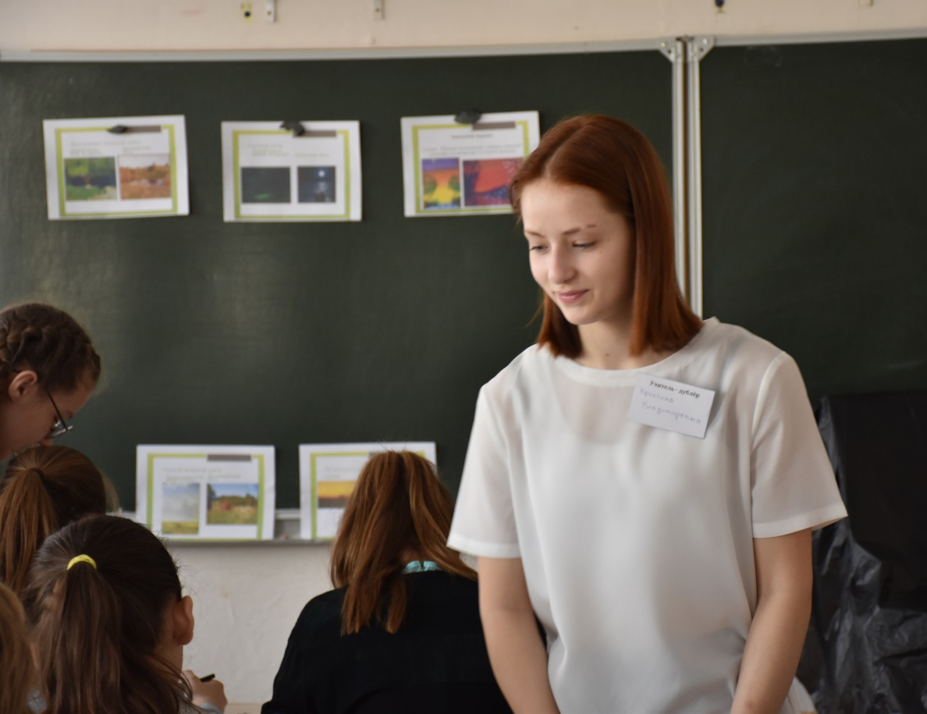
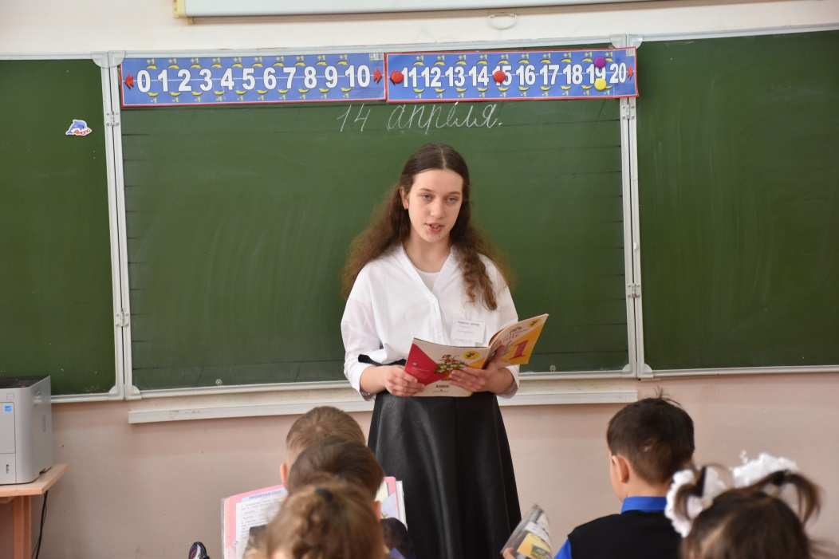
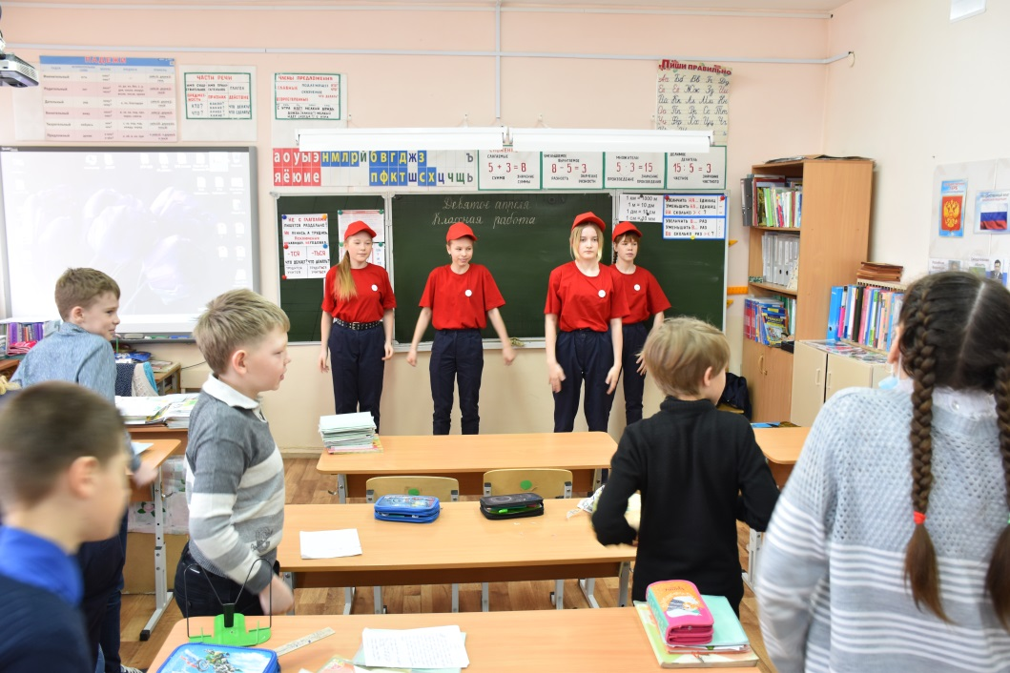
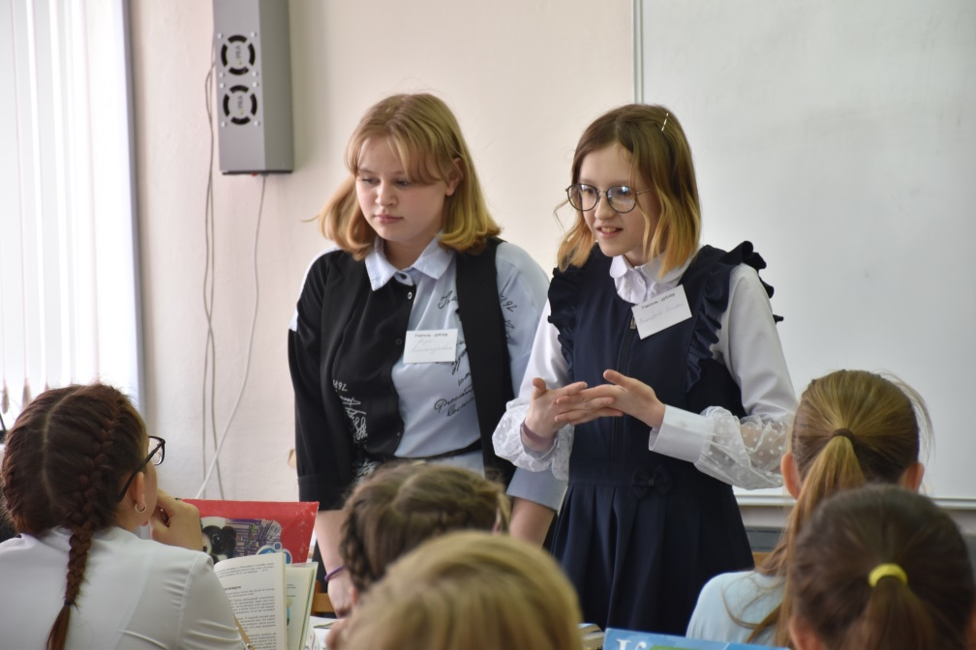
ДЕНЬ ДУБЛЕРА

Slide 8
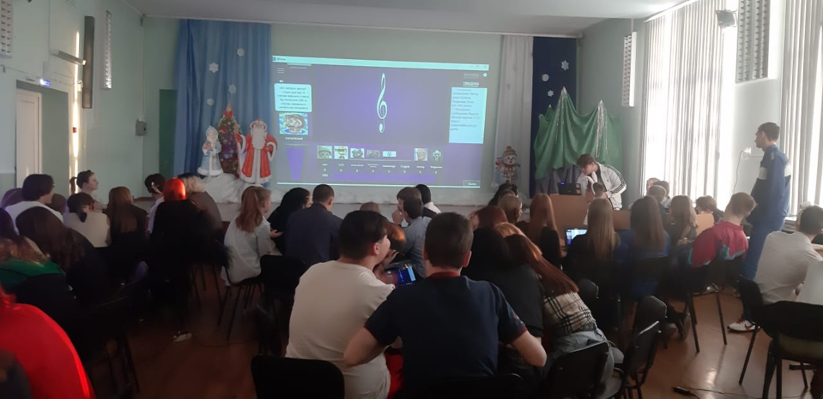
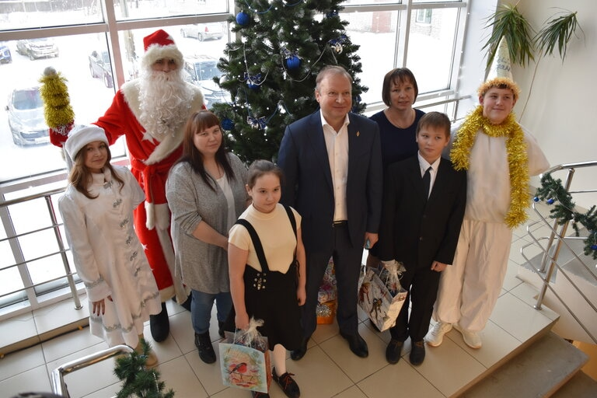
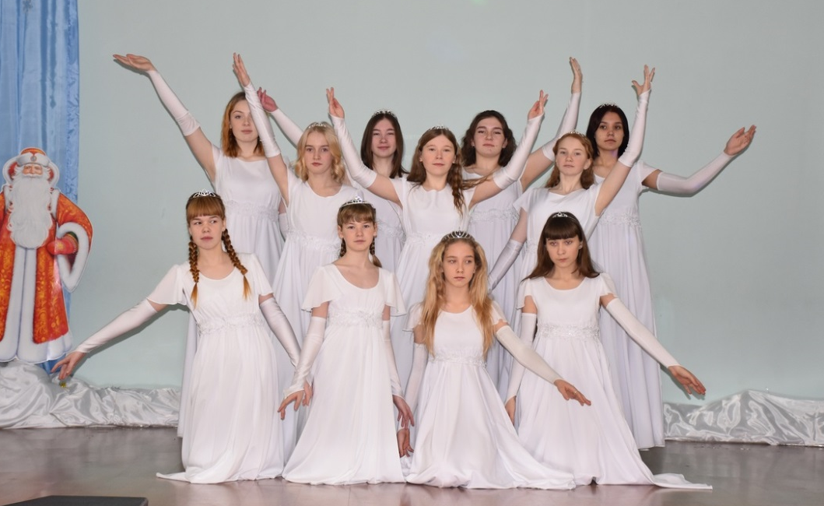
Пионерское НОВОГОДЬЕ

Slide 9
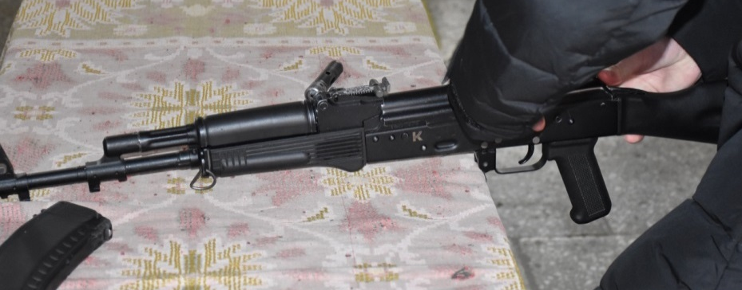
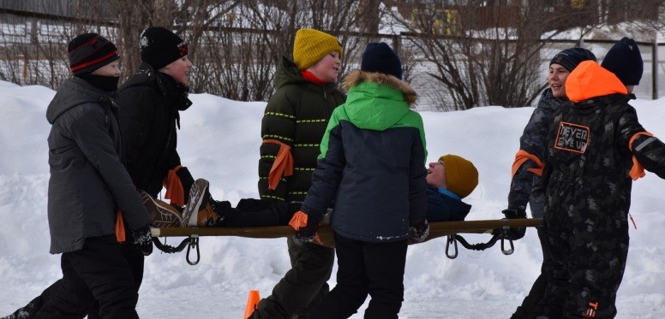
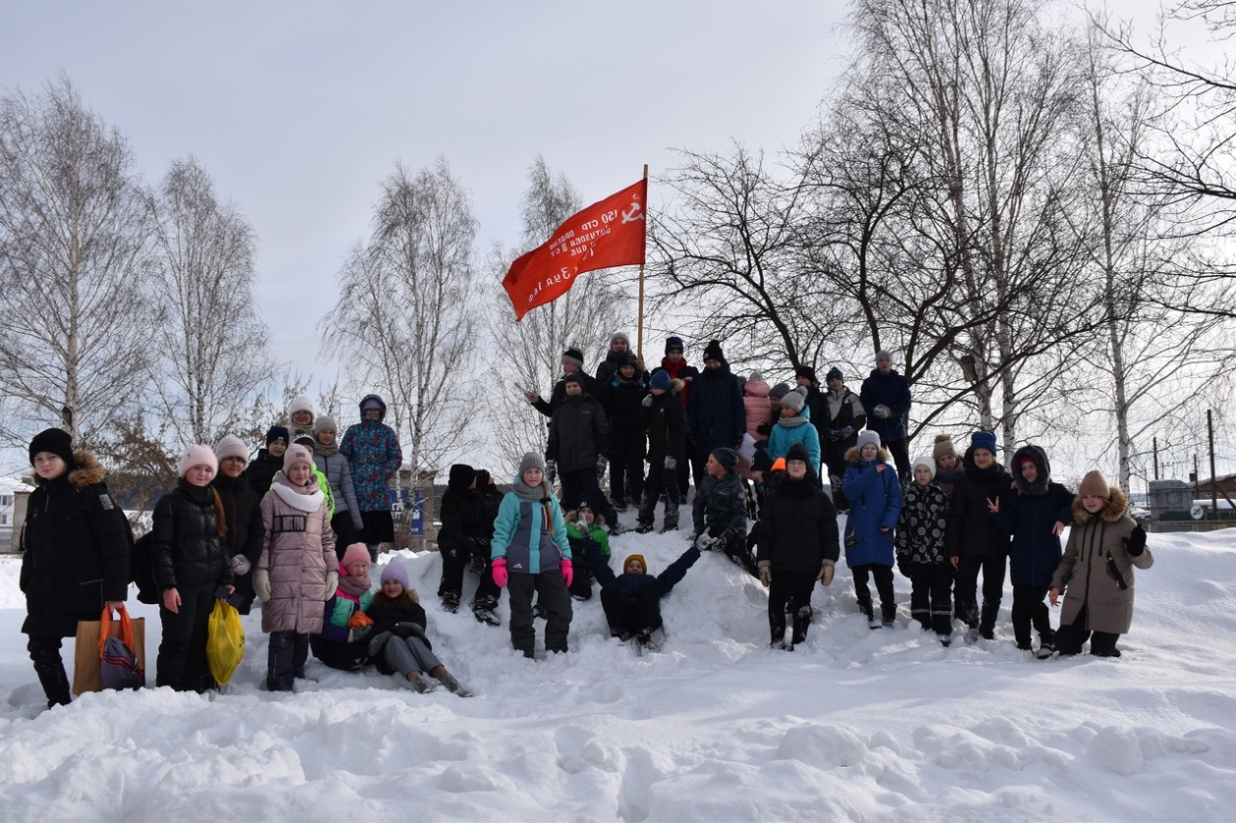
Военно-спортивная игра «Зарница»

Slide 10
Если ты добрый и активный, Прорывной и позитивный ПИОНЕРland – твоя страна! Страна побед и открытий!

